Slide 1
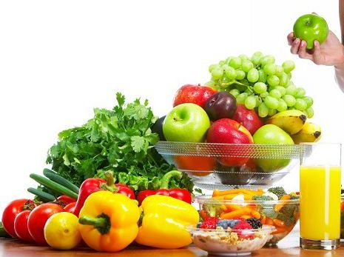
Овкатланиш хакида тушунча.

Slide 2
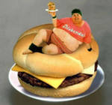
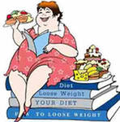
Овқатланиш – кўплаб касалликлар, яъни ирсий энзимопатиядан тортиб оғир жарроҳлик патологияларини олдини олиш ва даволашда асосий омил ҳисобланади.

Slide 3
Овкатланиш гигиенаси – озиқ - овқат маҳсулотларининг сифати ва уларнинг инсон организмига таьсирини, уларни тайёрлаш, сақлаш ва қўллашга каратилган санитар-гигиеник меъёрий кўрсаткичларини ўргатувчи фандир.
Нутрициология – овқатланишнинг тиббий муаммоларини ўрганувчи фан.
Нутрициологиянинг асосий предмети – инсон организмига овқатнинг ножўя таъсирларини камайтириш усулларини аниқлашдан иборат.
Шунинг учун шартли равишда 4 типга бўлинади:
1. Озиқ овқат маҳсулотларининг сифатини ошириш усулларини ўрганиш.
2. Организмда овқатнинг ҳазм бўлиши жараёнларини ўрганиш.
3. Организмда ўзлаштириши ва чиқарилишини ўрганиш.
4. Овқат орқали организмга тушаётган моддаларнинг инсонга таъсирини ўрганиш.

Slide 4
Организмнинг нормал фаолиятини таъминлаш учун озиқ-овқат таркиби катта аҳамиятга эга. Қачон рационал овқатланиш деб ҳисоблаймиз, қачонки у ҳам миқдорий (калорияли), ҳам сифат жиҳатидан тўлақонли бўлиши зарур, яъни тўқималар, органларнинг қурилиши ва организмдаги физиологик жараёнларнинг нормал ишлаши учун зарур бўлган барча озиқ моддаларни ўз ичига олган бўлиши керак.

Slide 5

Тўғри овқатланиш
Организмни барча алмаштириладиган ва алмаштириб бўлмайдиган моддалар ва ҳимоя омилларининг бутун мажмуаси билан таъминлайди;
тананинг уйғун ўсиши ва ривожланишини таъминлайди;
инфекциялар ва ноқулай экологик омиллардан ҳимояни шакллантиради;
жароҳатлар ва шикастланишдан кейин тўқималарни самарали тикланишини таъминлайди;
касалликдан кейин танани тиклашга ёрдам беради.

Slide 6

Аҳоли овқатланиш тартибидаги салбий ўзгаришларнинг асосий сабалари
Ижтимоий – иқтисодий ўзгаришлар;
Овқатланиш маданиятининг етишмаслиги;
Соғлом овқатланиш ҳақида аҳоли билим даражасининг пастлиги;
Овқатланишда маълум бир стереотипни шаклантирувчи одатлар ва анъаналар.

Slide 7
Катта ёшдаги аҳоли касб гуруҳлари (овқатланишнинг физиологик меъёрлари бўйича)
Ақлий меҳнат билан шуғулланувчилар: корхона ва ташкилот рахбарлари, муҳандис-техниклар, умумий амалиёт шифокорлари (жарроҳлардан ташқари), педагоглар, илм билан шуғулланувчилар, адабиётшунослар ва б.
Енгил жисмоний меҳнат билан шуғулланувчилар: радиоэлектрон ташкилот ходимлари, агрономлар, зоотехниклар, ветеринарлар, ўрта ва кичик тиббиёт ходимлари, сотувчилар, чеварлар.
Ўртача оғир жисмоний меҳнат билан шуғулланувчилар: пайвандловчилар, жарроҳлар, транспорт ҳайдовчилари, темир йўл ишчилари.
Оғир жисмоний меҳнат билан шуғулланувчилар: қурилиш ишчилари, қишлоқ хўжалик ходимлари, металлурглар.
Ўта оғир жисмоний меҳнат билан шуғулланувчилар: кон ишчилари, станокда ишловчилар, ўрмон кесувчилар.

Slide 8
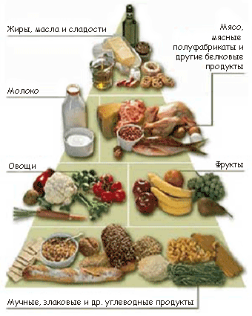
Пирамида здорового питания

Slide 9
Мутаносиб, тўлақонли овқатланиш барча озиқ-овқат таркибий қисмларининг миқдори ва нисбатларининг тананинг кимёвий эҳтиёжларига оптимал мувофиқлиги билан тавсифланади.
(А.А. Покровский)

Slide 10
Овқатнинг сифат тўлақонлиги ундаги турли хил озиқ моддалар: оқсиллар, ёғлар, углеводлар, витаминлар, минерал моддалар, овқат толалари ва сувнинг етарли таркиби ва тўғри нисбати орқали таъминланади.
Баъзи озуқавий моддаларнинг етишмаслиги ёки ортиқча бўлиши, озиқ-овқатнинг калория жиҳатидан етарлилигига қарамай, саломатликка салбий таъсир кўрсатади.

Slide 11
E’TIBORINGIZ UCHUN RAHMAT!

